Slide 1

兴奋在神经元之间的传导
所在知识模块：必修三《稳态与环境》第二章第二节
学科：生物
学段：高中
适用年级：高二
学校名称：南京市金陵中学
制作人/制作团队：张娣
制作日期：2018/11/15

Slide 2
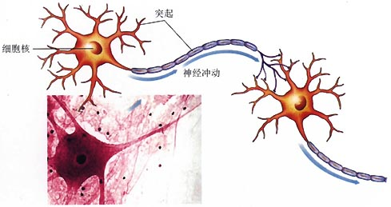
突触

Slide 3
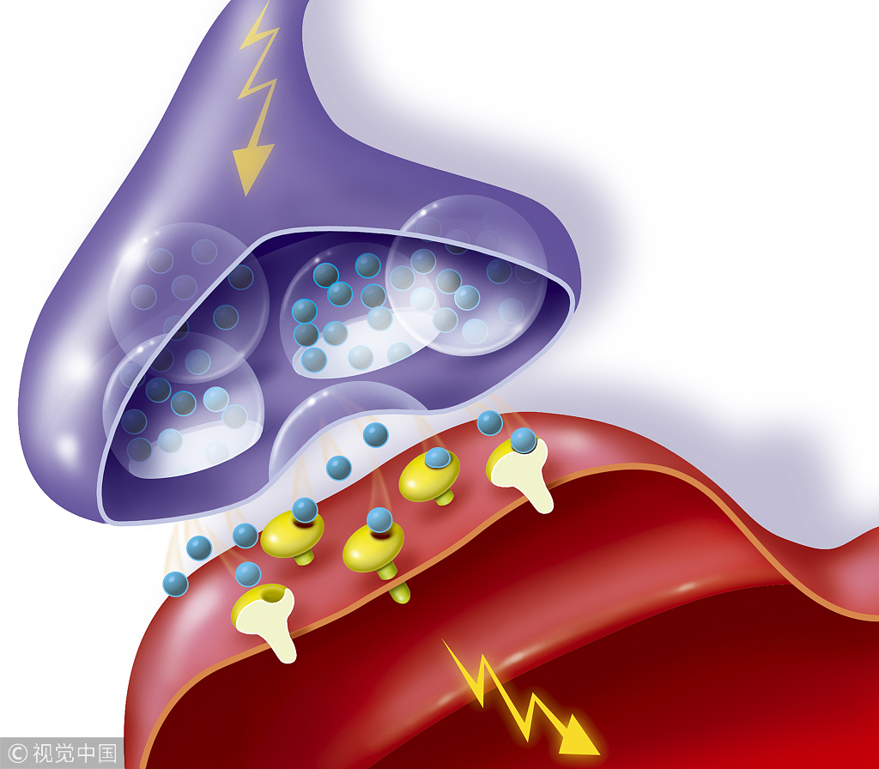
突触是指一个神经元与另一个神经元或其他细胞相互接触，并发生信息传递和整合的部位。
它包括突触前膜、突触间隙和突触后膜三部分。
Notes:
VCG41548300191.jpg

Slide 4
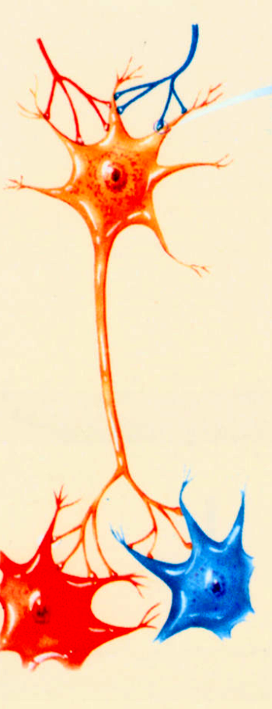
在神经元之间的连接中，最常见是一个神经元的轴突末梢与另一个神经元的树突或胞体连接。

Slide 5
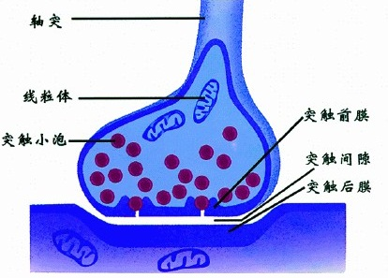
突触小体：神经元的轴突末梢的膨大部分形成的结构。
组织液

Slide 6
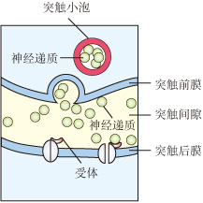
神经递质，如乙酰胆碱、甘氨酸、谷氨酸、肾上腺素等。
Q1：突触小泡通过什么过程释放神经递质？此过程体现了细胞膜的什么特点？
突触小泡通过胞吐释放神经递质，此过程体现了细胞膜具有一定的流动性的结构特点。

Slide 7
Q2：神经递质怎样作用于突触后膜？
神经递质通过与突触后膜上的受体结合，打开离子通道，继续传导信号。此处体现了细胞膜参与细胞间的信息传递的功能。

Slide 8
Q3：若某种神经递质与其受体结合，打开的是钠离子通道，钠离子内流的运输方式是什么？产生的效应又是什么？
A：以协助扩散的方式顺浓度梯度进入细胞。效应：后膜变为动作电位，即兴奋。

Slide 9
Q4：突触前膜释放的神经递质作用于突触后膜，一定使后一个神经元发生兴奋吗？
A：如果打开的是氯离子通道，氯离子内流，突触后膜更难兴奋，即抑制。

Slide 10
Q5：如果神经递质一直起作用，会有什么结果？
A：后膜会持续性地兴奋或抑制。所以递质发生效应后，就被相应的酶分解或被重吸收到突触小体或扩散离开突触间隙。

Slide 11
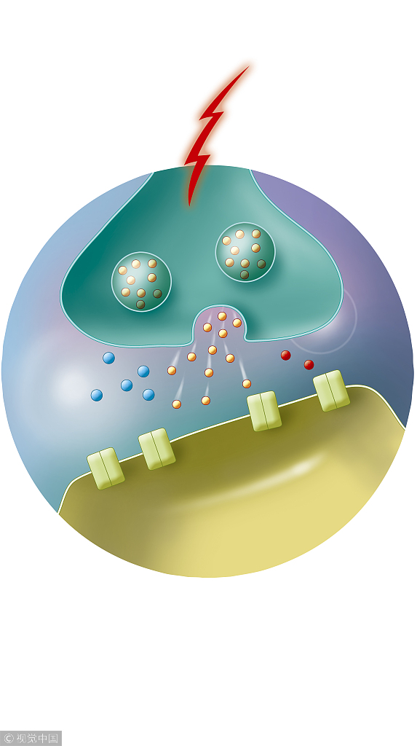
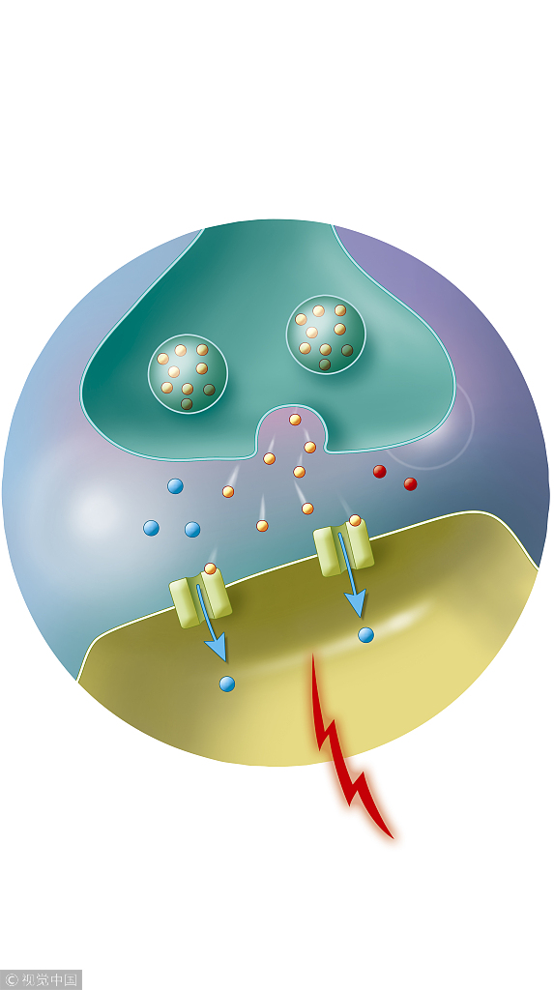
Q6：在突触上的信号是如何转变的？
A：兴奋在突触前膜上由电信号转变为化学信号，突触间隙是以化学信号传递，突触后膜上由化学信号转变为电信号。
兴奋在神经元之间的传导特点：单向性。

